Slide 1




Slide 2



Slide 3


Slide 4
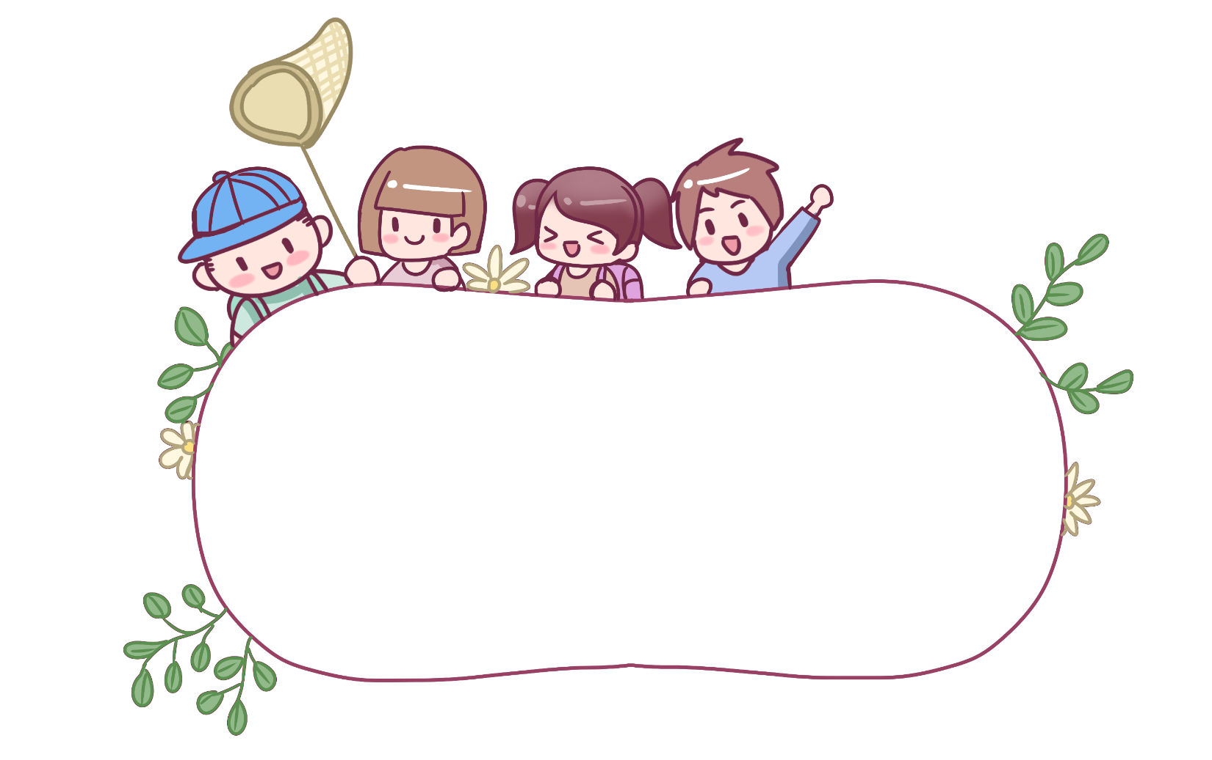


Slide 5
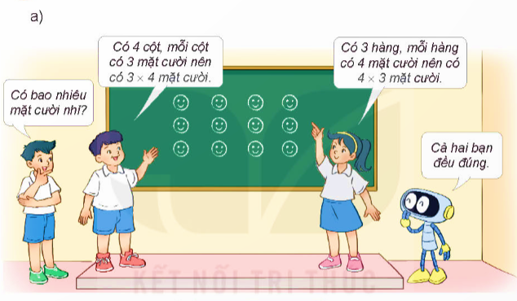
3 x 4 = 4 x 3

Slide 6
b) Tính giá trị biểu thức a x b và b x a
a | b | a x b | b x a
3 | 5
4 | 6
5 | 8
3 x 5 = 15
5 x 3 = 15
4 x 6 = 24
6 x 4 = 24
5 x 8 = 40
8 x 5 = 40
Em hãy so sánh giá trị của
hai biểu thức khi.

Slide 7
Nhận thấy giá trị của a x b và của b x a luôn bằng nhau, ta viết:
a x b = b x a
Khi đổi chỗ các thừa số trong một tích
thì tích không thay đổi.

Slide 8


Slide 9
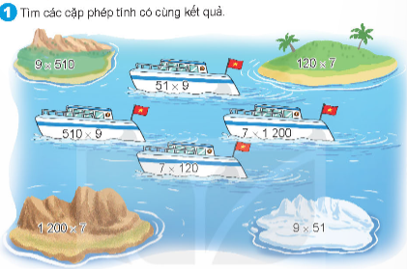
1. Tìm các cặp phép tính có cùng kết quả
9 x 510
120 x 7
51 x 9
7 x 1 200
510 x 9
7 x 120
1 200 x 7
9 x 51

Slide 10

2. Số
4
a) 4 x 9 = 9 x ....
10
b) 5 x 10 = …… x 5
8
c) 3 112 x 8 = ….. x 3 112
41 320
d) 41 320 x 3 = 3 x ………......

Slide 11
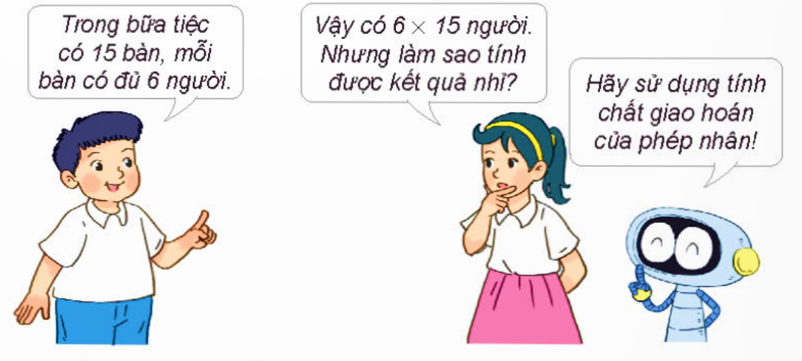
6 x 15 = 15 x 6 = 90

Slide 12


Slide 13








Notes:
Kích vào từng ngôi nhà để đến với câu hỏi
Kích BÀI MỚI để đến với silde bài mới

Slide 14






4 x 15 099 = 15 099 x .....
4
2
3
5

Slide 15
125 x 5 = ............. x 125
15
10
5
25

Slide 16
Cho biểu thức: 38756 x 9 . Biểu thức nào sau đây có giá trị bằng biểu thức đã cho?
9 × 37 856
9 x 38 756
9 × 37 865
9 × 38 765

Slide 17
a x ... = ... x a = 0
1 và 0
0 và 0
1 và 1
0 và 1

Slide 18


